Slide 1
Cognitive and Emotion Regulation Effort Discounting / COG-ER-ED
Christoph Scheffel & Josephine Zerna
Kolloquium zur Ideenfindung
06.07.2021

Slide 2
Inhalt
Ausgangspunkt
Subjektive Werte von ER Strategien
Erweiterung COG-ED Paradigma
Studiendesign
T1: COG–ED
T2: ER-ED
Diskussion

Slide 3
Ausgangspunkt

Slide 4
Ausgangspunkt Subjektive Werte von ER Strategien
Process model of emotion regulation
Situation
Aufmerksamkeit
Bewertung
Reaktion
Situations-auswahl
Situations-modifikation
Ausrichtung der Aufmerksamkeit
Kognitive Veränderung
Modulation der Reaktion
Distancing (Distanzieren):
Betrachten Sie die Situation aus einer distanzierten Sichtweise! Möglichkeiten:
Stellen Sie sich vor, Sie seien ein neutraler, nicht involvierter Beobachter
Stellen Sie sich vor, Sie betrachten die Szene durch eine Glasscheibe
Expressive Suppression (Unterdrücken):
Betrachten Sie die Situation. Unterdrücken Sie dabei ihren emotionalen Gesichtsausdruck. Eine Person, die Sie dabei beobachtet, sollte nicht erkennen können, ob Sie ein positives oder negatives Bild betrachten.
Gross (1998). J Pers Soc Psychol, 74, 224-237

Slide 5
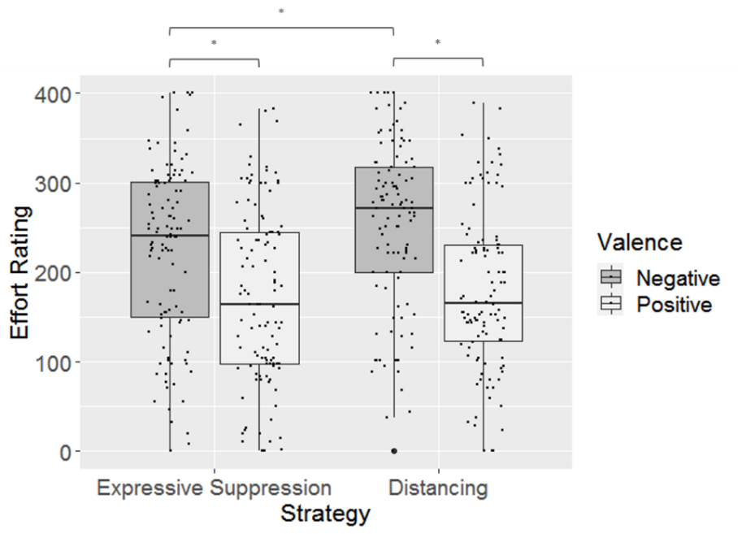
Ausgangspunkt Subjektive Werte von ER Strategien
Distancing
n = 50
45,5%
n = 60
54,5%
Suppression
Scheffel et al. (2021). Effort beats effectiveness in emotion regulation choice. PsyArXiv.

Slide 6
Ausgangspunkt Subjektive Werte von ER Strategien
Sind die Ergebnisse auf das (gesamte) Process Model generalisierbar?
Subjektiver Effort spielt eine entscheidende Rolle bei der Auswahl von Emotionsregulationsstrategien
Subjektiver Effort wird dabei als Kriterium von der Mehrheit stärker gewichtet als die Effektivität der Strategie
Im konkreten Fall wurde Distancing als anstrengender erlebt und entsprechend weniger häufig gewählt (im Vgl. zu Suppression)
keine Zusammenhänge mit breiten (Big 5) und engen Persönlichkeitsmerkmalen (ERQ, NFC, usw.)
Was sind die individuellen subjektiven Werte jeder ER Strategie aller Personen?
Welche Traits könnten mit Wahlverhalten und subjektiven Werten der Strategien zusammen hängen?

Slide 7
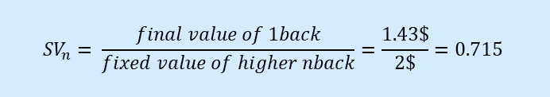
Ausgangspunkt COG-ED-Paradigma
Schwierigeres n-back wird nur für mehr Geld gemacht
$${SV}_{n}= \frac{final value of 1back}{fixed value of higher nback}=\frac{1.43\$}{2\$}=0.715$$
Westbrook et al. (2013). PLoS ONE 8(7): e68210.

Slide 8
Ausgangspunkt COG-ED-Paradigma
Leute mit hohem NFC brauchen weniger Geld-Anreiz
Höhere Geldbeträge im Entscheidungsbaum → Höhere Subjektive Werte pro n-back → Größere AUC
Westbrook et al. (2013). PLoS ONE 8(7): e68210.

Slide 9
Ausgangspunkt COG-ED-Paradigma
Offene Fragen/ Problematiken:
Wie sehen die subjektiven Werte aus, wenn die Person eigentlich ein schwereres Level bevorzugt?
Können wir die Befunde zu NFC und Effort Discounting replizieren?
Kann man dieses Paradigma auch auf Emotionsregulationsstrategien anwenden?
Westbrook et al. (2013). PLoS ONE 8(7): e68210.

Slide 10
Studiendesign

Slide 11
Studiendesign
kognitiv anstrengendes Paradigma könnte die Leistung im zweiten Paradigmas beeinflussen (Ego-Depletion)
deshalb: Aufteilung in zwei Erhebungszeitpunkte
T1: COG-ED
T2: ER-ED
n-back mit 4 Leveln
ED-Paradigma
nochmal ein n-back-Level
(NFC-Fragebogen)
Emotionsregulation
ED-Paradigma
nochmal eine Strategie
(ER-Fragebögen)
Registered Report für T1 und T2 separat
Paradigmen in Psychopy, d.h. Python Code, gemeinsam in einem Github Repository

Slide 12
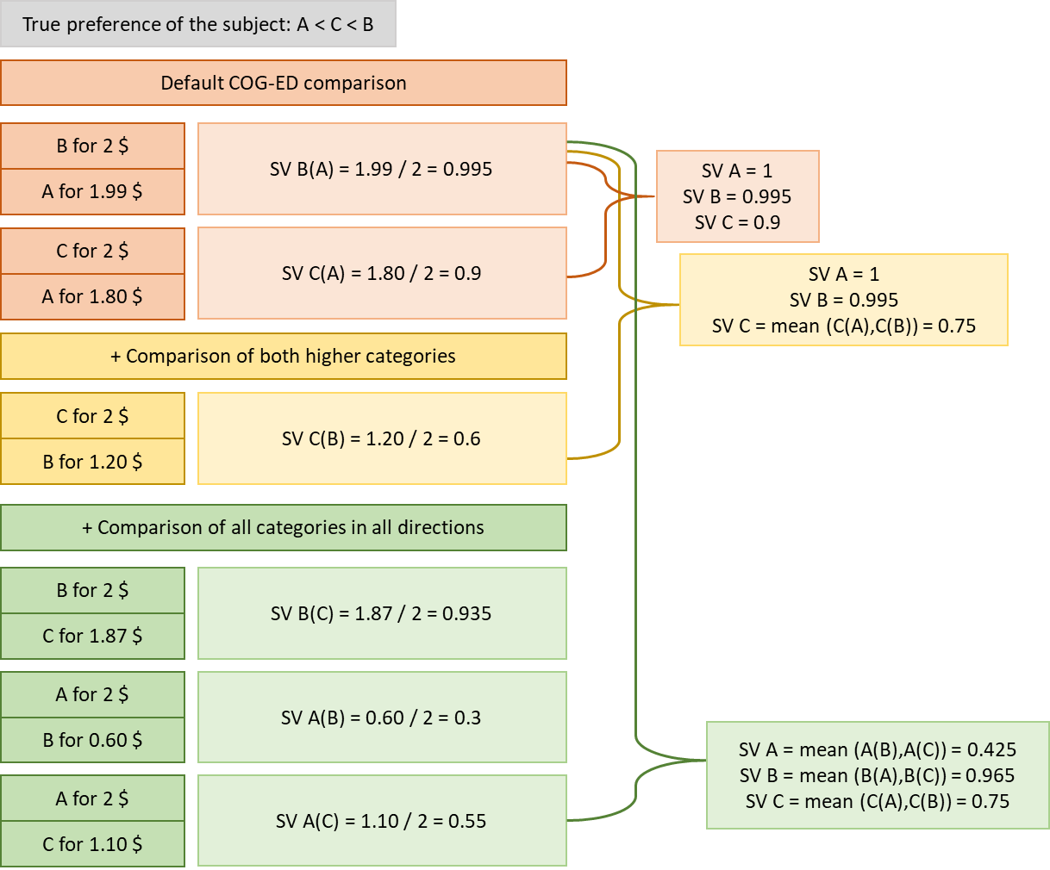
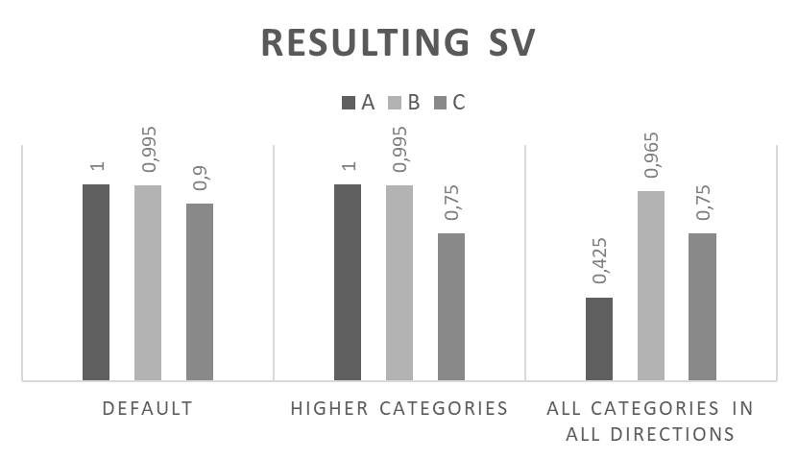
Studiendesign T1 – Erweiterung COG-ED
True preference of the subject: B > C > A
≠ true preference
≠ true preference
= true preference

Slide 13
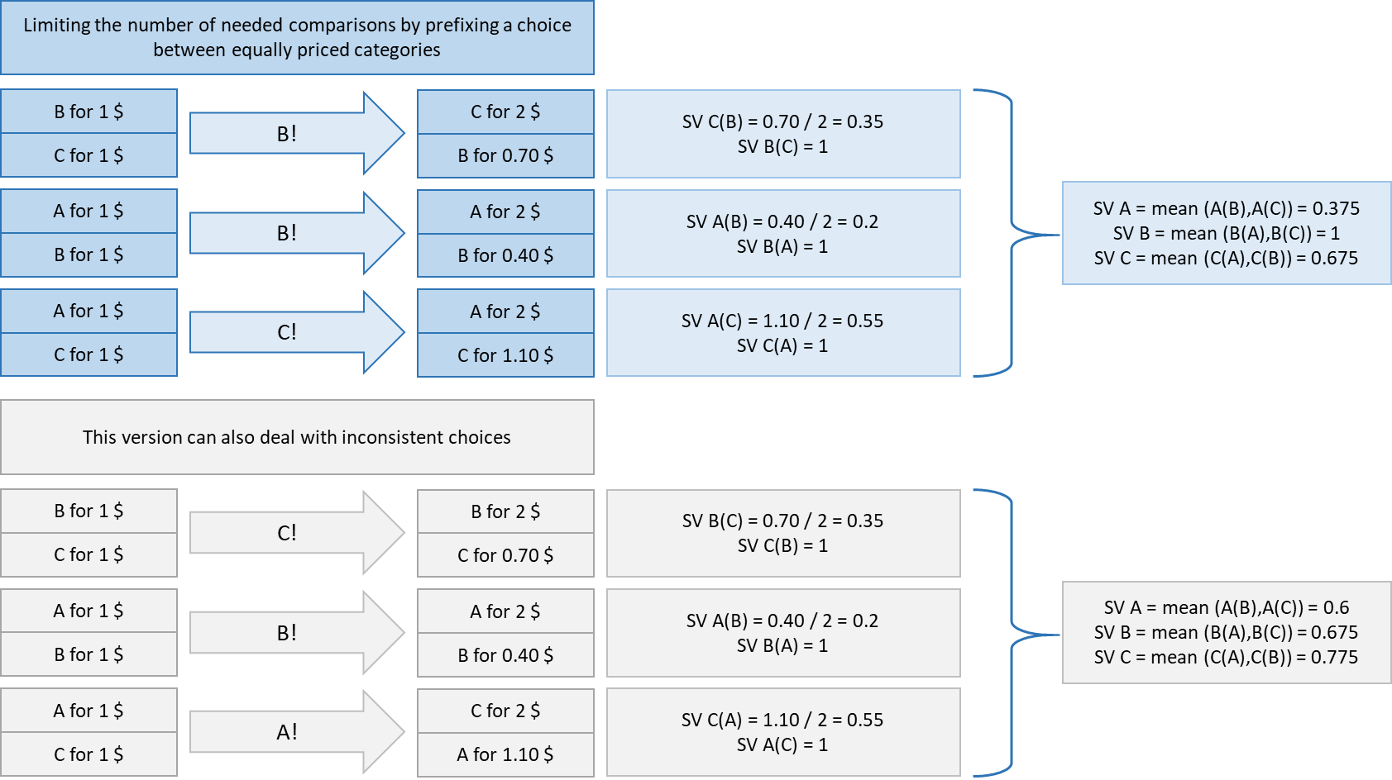
Studiendesign T1 – Erweiterung COG-ED
True preference of the subject: B > C > A

Slide 14
Studiendesign T1 – Erweiterung COG-ED
Westbrook et al. (2013)
Unsere Version

Slide 15
Studiendesign T1 – Erweiterung COG-ED
Forschungsfragen
1. Kann das überarbeitete COG-ED Paradigma individuelle Präferenzen besser erfassen?
Low NFC → exponentiell sinkender Kurvenverlauf
High NFC → rechtsschiefe Verteilung
2. Können wir die Ergebnisse von Westbrook et al. (2013) replizieren?
NFC korreliert positiv mit der AUC der subjektiven Werte zwischen 2-back und 4-back [Replikation].
NFC korreliert nicht mit der AUC der subjektiven Werte zwischen 1-back und 4-back [Erweiterung].
Die AUC kann Varianz in NFC über den NTLX hinaus erklären
3. Können wir Ergebnisse von Kramer et al. (2021) replizieren?
Assoziationen zwischen NFC und subjektiven Werten werden unbedeutend, wenn n-back Performance als Kovariate genutzt wird.
Kramer et al. (2021). CogDev 57: 100978., Westbrook et al. (2013). PLoS ONE 8(7): e68210.

Slide 16
Studiendesign T2 – Emotion Regulation - ED
Block 1 – Active viewing
Active viewing of neutral pictures
subjective arousal and effort rating
Erweiterung des bestehenden ER-Paradigmas mit der Strategie “Attentional Deployment“
Dabei Taktik “Distraction” vielversprechend, da häufig eingesetzt
Verzicht auf positive Bilder, da diese in Vorgängerstudie nicht zwischen Strategien diskriminieren konnten
Block 2 - Active viewing
Active viewing of negative pictures
subjective arousal and effort rating
Block 3 or 4 or 5 - Distraction
Distraction from negative pictures
subjective arousal and effort rating
randomized
Block 3 or 4 or 5 - Distancing
Distancing from negative pictures
physiology: EMG (corrugator activity)
subjective arousal and effort rating
Block 3 or 4 or 5 - Expressive suppression
Expressive suppression of negative pictures
subjective arousal and effort rating
Sind die Ergebnisse auf das (gesamte) Process Model generalisierbar?
ER Effort Discounting
Re-apply preferred strategy

Slide 17
Studiendesign T2 – Emotion Regulation - ED
Block 1 – Active viewing
Active viewing of neutral pictures
subjective arousal and effort rating
Was sind die individuellen subjektiven Werte jeder ER Strategie aller Personen?
Block 2 - Active viewing
Active viewing of negative pictures
subjective arousal and effort rating
Block 3 or 4 or 5 - Distraction
Distraction from negative pictures
subjective arousal and effort rating
„Choice-Block“ könnte das Discounting der Strategien beeinträchtigen, da eine der drei Strategien nun zwei mal durchgeführt wurde
randomized
Block 3 or 4 or 5 - Distancing
Distancing from negative pictures
physiology: EMG (corrugator activity)
subjective arousal and effort rating
Block 3 or 4 or 5 - Expressive suppression
Expressive suppression of negative pictures
Discounting-Paradigma:
äquivalent zu T1
Vergleich aller drei Strategien miteinander
ebenfalls “neutraler” Ausganspunkt, da keine objektiv schwerere Strategie:
“1$ für Suppression oder 1$ für Distraction?“
subjective arousal and effort rating
ER Effort Discounting
Re-apply preferred strategy

Slide 18
Studiendesign T2 – Emotion Regulation - ED

Slide 19
Studiendesign T2 – Emotion Regulation - ED
Interessierende Persönlichkeitstraits
Habituelle Nutzung von ER-Strategien (ERQ)
Flexible Nutzung von ER Strategien (FlexER)
Selbstkontrolle:
Selbstkontrolle als gemeinsamer Faktor der Skalen (Paschke et al., 2016):
Brief Self-Control Scale (BSCS)
Self-Regulation Scale (SRS)
Barratt Impulsiveness Scale (BIS-11)
Welche Traits könnten mit Wahlverhalten und subjektiven Werten der Strategien zusammen hängen?

Slide 20
Studiendesign T2 – Emotion Regulation - ED
Forschungsfragen
4. Was sind individuelle subjektive Kosten von Emotionsregulationsstrategien?
Individuelle subjektive Kosten von ER Strategien korrelieren negativ mit den entsprechenden Effortratings der Strategien
5. Sind individuelle subjektive Kosten mit Personlichkeitstraits assoziiert?
Habituelle Nutzung von Reappraisal (gemessen via ERQ) korreliert positiv mit dem subjektiven Wert von Distancing
Habituelle Nutzung von Suppression (gemessen via ERQ) korreliert positiv mit dem subjektiven Wert von Suppression
Höhere ER Flexibilität (gemessen via FlexER) ist mit generell höheren subjektiven Werten aller Strategien assoziiert
6. Ist Emotionsregulationserfolg mit Selbstkontrolle assoziiert?
Höhere Selbstkontrolle ist mit höherem subjektiven Regulationserfolg (Arousal Ratings) assoziiert
Höhere Selbstkontrolle ist mit höherem physiologischen Regulationserfolg (Corrugator-Aktivität) assoziiert

Slide 21
Diskussion

Slide 22
Diskussion T1
Ist das verbesserte Paradigma wasserdicht?
Wovon machen wir abhängig, welches n-back-Level oder welche Strategie am Ende der Erhebung nochmal wiederholt wird?
Wann sollten die Persönlichkeitsfragebögen ausgefüllt werden?
Welche Confounds sollten wir noch berücksichtigen/miterheben?
Welche weiteren Hypothesen können wir aufstellen bzgl. NFC, Emotionsregulation, Zusammenhang von t1 und t2, etc. ?

Slide 23
Diskussion T2
Ist die Anwendung des COG-ED Paradigmas auf Emotionsregulation sinnvoll?
Ist EMG (Corrugator) ein guter Indikator für objektiven Regulationserfolg?
(Corrugator-Aktivität konnte auch bei kogn. anstrengenden Aufgaben beobachtet warden; Inzlicht, 2018)
Decken die Hypothesen bezüglich T2 alle möglichen Zusammenhänge ab?

